Slide 1


ARMADA DE CHILE
Guerra en la actualidad: Ucrania vs Rusia y sus efectos en Chile.
Profesora: B. Ramírez T.
Curso: 4° IM
Alumnos:
Brigadier IM Aguirre
Brigadier IM Morandi
30 de mayo, 2022
P A T R I O T I S M O
HONOR LEALTAD VALENTÍA INTEGRIDAD DEBER

Slide 2
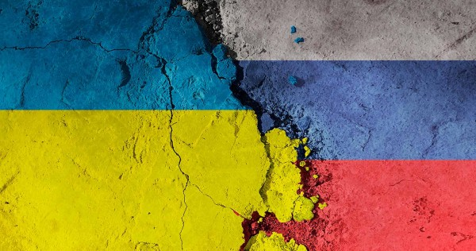
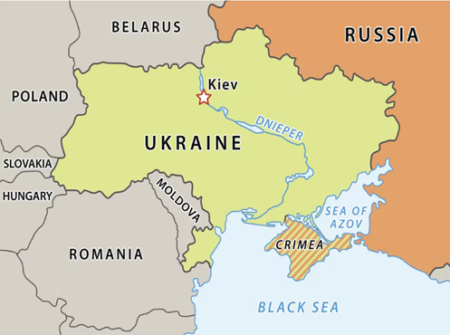
Guerra en la Actualidad
TEMARIO
1 .- Introducción
2.- Objetivo General
3.- Objetivos Específicos (3)
4.- Conclusiones
5.- Bibliografía
P A T R I O T I S M O
HONOR LEALTAD VALENTÍA INTEGRIDAD DEBER
2

Slide 3
Guerra en la Actualidad
Introducción
Objetivo General
Objetivos Específicos
Conclusiones
Bibliografía
Pregunta Rectora:
¿Cuáles son los efectos que se han evidenciado o se podrían evidenciar en nuestro país tras la guerra de Ucrania?
Tesis:
La Guerra de Ucrania genera cambios en el ámbito militar, económico y social en Chile.
P A T R I O T I S M O
HONOR LEALTAD VALENTÍA INTEGRIDAD DEBER
3
Notes:
RAE: “Habilidad”: Capacidad y disposición para algo

Slide 4
Guerra en la Actualidad
Introducción
Objetivo General
Objetivos Específicos
Conclusiones
Bibliografía
Objetivo General
“Conocer los efectos que ha generado la guerra de Ucrania y Rusia en Chile, enfocándose principalmente en el ámbito militar y económico, para determinar la repercusión social que ha generado este conflicto”.
P A T R I O T I S M O
HONOR LEALTAD VALENTÍA INTEGRIDAD DEBER
4
Notes:
RAE: “Habilidad”: Capacidad y disposición para algo

Slide 5
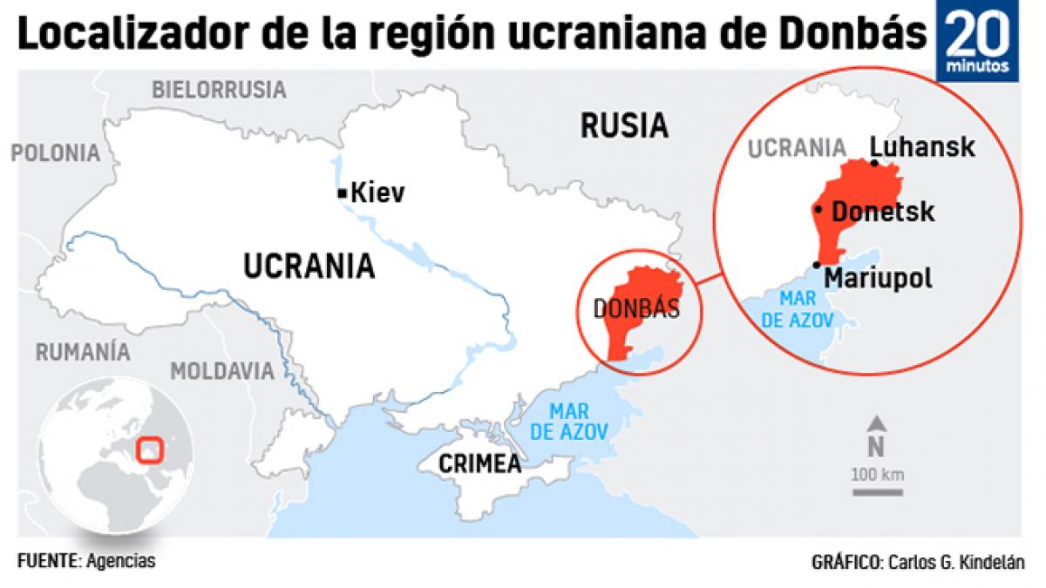
Guerra en la Actualidad
Introducción
Objetivo General
Objetivos Específicos
Conclusiones
Bibliografía
CONTEXTUALIZACIÓN
Ucrania es un ex país perteneciente a la URSS el cual limita con Rusia.
Conflicto que comenzó el 2014 con la invasión a Crimea.
24 febrero 2022 comenzó la “operación militar especial”
Acercamiento ucraniano con la OTAN.
P A T R I O T I S M O
HONOR LEALTAD VALENTÍA INTEGRIDAD DEBER
5
Notes:
RAE: “Habilidad”: Capacidad y disposición para algo

Slide 6
Guerra en la Actualidad
Introducción
Objetivo General
Objetivos Específicos
Conclusiones
Bibliografía
Primer Objetivo
Demostrar que los procedimientos tácticos en nuestro país serán
actualizados a partir de experiencias de la guerra, ya que al haber un
conflicto actual se evidencian procedimientos obsoletos los cuales deben ser cambiados.
Desempeño militar.
Experiencias.
TTP’s (Tactics, techniques and procedures).
P A T R I O T I S M O
HONOR LEALTAD VALENTÍA INTEGRIDAD DEBER
6
Notes:
RAE: “Habilidad”: Capacidad y disposición para algo

Slide 7
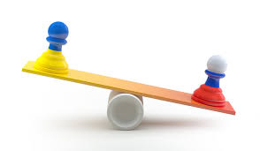
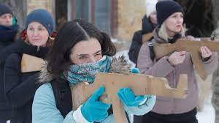
Guerra en la Actualidad
Introducción
Objetivo General
Objetivos Específicos
Conclusiones
Bibliografía
FACTORES
Desequilibrio Ucrania ≠ Rusia
Voluntad de lucha ucraniana.
Fuerzas Armadas ucranianas: - Alto mando.
- Tren Logístico Ruso.
Liderazgo Ruso (planificador-operador).
Tropas grandes, faltan Oficiales y sargentos.
Falta de preparación rusa.
P A T R I O T I S M O
HONOR LEALTAD VALENTÍA INTEGRIDAD DEBER
7
Notes:
RAE: “Habilidad”: Capacidad y disposición para algo

Slide 8
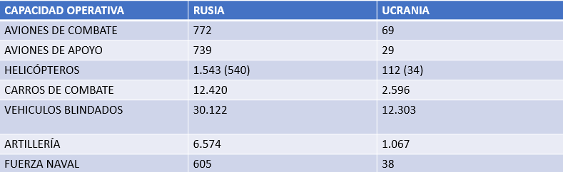
Guerra en la Actualidad
Introducción
Objetivo General
Objetivos Específicos
Conclusiones
Bibliografía
Datos según “Global firepower”
P A T R I O T I S M O
HONOR LEALTAD VALENTÍA INTEGRIDAD DEBER
8
Notes:
RAE: “Habilidad”: Capacidad y disposición para algo

Slide 9

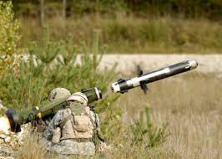
Guerra en la Actualidad
Introducción
Objetivo General
Objetivos Específicos
Conclusiones
Bibliografía
FACTORES
Fuerza aérea tácticas anticuadas.
Apoyo de países europeos y occidentales (OTAN)
Empleo de tanques y vehículos blindados
Incapacidad rusa conflictos anteriores.
P A T R I O T I S M O
HONOR LEALTAD VALENTÍA INTEGRIDAD DEBER
9
Notes:
RAE: “Habilidad”: Capacidad y disposición para algo

Slide 10
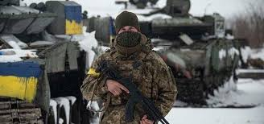
Guerra en la Actualidad
Introducción
Objetivo General
Objetivos Específicos
Conclusiones
Bibliografía
Es importante planificar bien una operación, nunca se debe subestimar al objetivo.
Las fuerzas Chilenas deben analizar este tipo de conflictos.
Instrucción y Cohesión.
Relación planificador-operador.
P A T R I O T I S M O
HONOR LEALTAD VALENTÍA INTEGRIDAD DEBER
10
Notes:
RAE: “Habilidad”: Capacidad y disposición para algo

Slide 11

Guerra en la Actualidad
Introducción
Objetivo General
Objetivos Específicos
Conclusiones
Bibliografía
Segundo Objetivo
Ejemplificar los efectos económicos que se han generado en Chile tras
la guerra en Ucrania, para comparar los valores del mercado de antes y durante el conflicto.
P A T R I O T I S M O
HONOR LEALTAD VALENTÍA INTEGRIDAD DEBER
11
Notes:
RAE: “Habilidad”: Capacidad y disposición para algo

Slide 12

Guerra en la Actualidad
Introducción
Objetivo General
Objetivos Específicos
Conclusiones
Bibliografía
Rusia exporta el 40% de gas y la mayoría del carbón que utiliza la UE, además de ser el proveedor del 10% del crudo mundial.
Según América Economía entre Ucrania y Rusia suministran entre los dos el 26% de las exportaciones mundiales de trigo, el 16% de las exportaciones de maíz y el 30% de las exportaciones de cebada.
P A T R I O T I S M O
HONOR LEALTAD VALENTÍA INTEGRIDAD DEBER
12
Notes:
RAE: “Habilidad”: Capacidad y disposición para algo

Slide 13
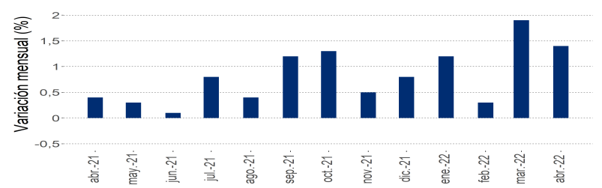
Guerra en la Actualidad
Introducción
Objetivo General
Objetivos Específicos
Conclusiones
Bibliografía
Febrero: el pan aumentó 3,2%, la gasolina 1,9%, carne 2,8%, agua potable 2,5% y el gas licuado 2,4%.
Marzo: el pan registró un alza mensual de 5,9% acumulando un aumento de 11,3%, los cigarrillos 6,1% y la enseñanza preuniversitaria 31,1%.
Abril: el pan y los cereales tuvieron un alza de 3%, el aceite vegetal 24,7% y la gasolina 3,3%.
P A T R I O T I S M O
HONOR LEALTAD VALENTÍA INTEGRIDAD DEBER
13
Notes:
RAE: “Habilidad”: Capacidad y disposición para algo

Slide 14
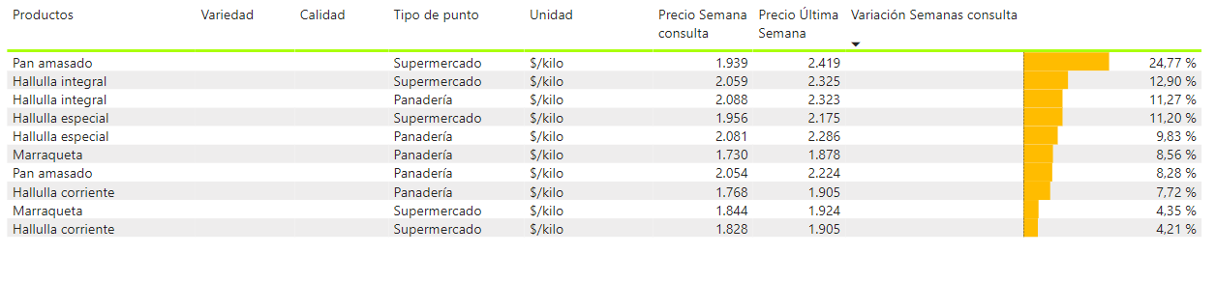
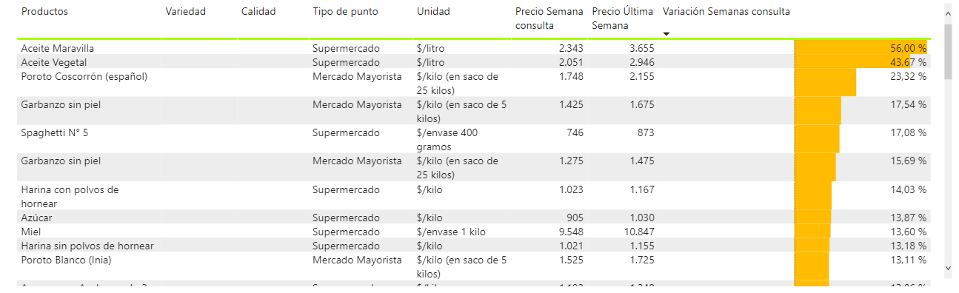
Guerra en la Actualidad
Introducción
Objetivo General
Objetivos Específicos
Conclusiones
Bibliografía
P A T R I O T I S M O
HONOR LEALTAD VALENTÍA INTEGRIDAD DEBER
14
Notes:
RAE: “Habilidad”: Capacidad y disposición para algo

Slide 15

Guerra en la Actualidad
Introducción
Objetivo General
Objetivos Específicos
Conclusiones
Bibliografía
Tercer Objetivo
Reconocer la repercusión social que ha generado la guerra en la
población chilena, para conocer el pensamiento del país acerca del
conflicto y sobre los crímenes de guerra cometidos durante este.
P A T R I O T I S M O
HONOR LEALTAD VALENTÍA INTEGRIDAD DEBER
15
Notes:
RAE: “Habilidad”: Capacidad y disposición para algo

Slide 16
Guerra en la Actualidad
Introducción
Objetivo General
Objetivos Específicos
Conclusiones
Bibliografía
Conclusiones
Las FFAA chilenas podrán obtener experiencias de la guerra, para actualizar procedimientos.
Necesidad de tener oficiales líderes y capaces de motivar a su gente.
El aumento de los precios genera problemas y descontento en la sociedad.
Costo de vida aumenta pero los salarios son los mismos.
La sociedad no está ajena al conflicto.
Cambia la visión sobre las FFAA chilenas.
P A T R I O T I S M O
HONOR LEALTAD VALENTÍA INTEGRIDAD DEBER
16
Notes:
RAE: “Habilidad”: Capacidad y disposición para algo

Slide 17
Guerra en la Actualidad
Introducción
Objetivo General
Objetivos Específicos
Conclusiones
Bibliografía
Pregunta Rectora:
¿Cuáles son los efectos que se han evidenciado o se podrían evidenciar en nuestro país tras la guerra de Ucrania?
Tesis:
La Guerra de Ucrania genera cambios en el ámbito militar, económico y social en Chile.
P A T R I O T I S M O
HONOR LEALTAD VALENTÍA INTEGRIDAD DEBER
17
Notes:
RAE: “Habilidad”: Capacidad y disposición para algo

Slide 18
Guerra en la Actualidad
Introducción
Objetivo General
Objetivos Específicos
Conclusiones
Bibliografía
Bibliografía
https://www.globalfirepower.com/countries-comparison-detail.php?country1=ukraine&country2=russia
P A T R I O T I S M O
HONOR LEALTAD VALENTÍA INTEGRIDAD DEBER
18
Notes:
RAE: “Habilidad”: Capacidad y disposición para algo

Slide 19
Armada de Chile
FIN DE LA PRESENTACIÓN
Muchas Gracias
P A T R I O T I S M O
HONOR LEALTAD VALENTÍA INTEGRIDAD DEBER

